Slide 1


Charles使用介绍
买买车测试部 2019年6月

Slide 2

目录
1
HTTP协议介绍
CONTENTS
2
Charles安装与介绍
3
Charles重发网络请求
4
手机代理设置抓包

Slide 3
1.HTTP协议介绍
 超文本传输协议（HTTP，HyperText Transfer Protocol)是互联网上应用最为广泛的一种网络协议。所有的WWW文件都必须遵守这个标准。
 HTTP是一个客户端和服务器端请求和应答的标准（TCP）。客户端是终端用户，服务器端是网站。通过使用Web浏览器、网络爬虫或者其它的工具，客户端发起一个到服务器上指定端口（默认端口为80）的HTTP请求。

Slide 4
1.HTTP协议介绍
 HTTP协议的主要特点可概括如下：
1.支持客户端/服务器模式。
2.简单快速：客户向服务器请求服务时，只需传送请求方法和路径。请求方法常用的有GET、POST。由于HTTP协议简单，使得HTTP服务器的程序规模小，因而通信速度很快。
3.灵活：HTTP允许传输任意类型的数据对象。正在传输的类型由Content-Type加以标记。
4.无连接：无连接的含义是限制每次连接只处理一个请求。服务器处理完客户的请求，并收到客户的应答后，即断开连接。
5.无状态：HTTP协议是无状态协议。无状态是指协议对于事务处理没有记忆能力。由接口文档可知，接口包含有请求地址、请求方法、请求头header、请求参数（入参和出参）组成。

Slide 5
1.HTTP协议介绍
 HTTP请求方式：
http1.0定义了三种请求方法：get、post及head
http1.1新增了五种请求方法：options、put、delete、trace及connect
序号 | 方法 | 描述
1 | get | 请求指定的页面信息，并返回实体主体。
2 | head | 类似于get请求，只不过返回的响应中没有具体内容，用于获取报头。
3 | post | 向指定资源提交数据进行处理请求（例如提交表单或上传文件）。数据被包含在请求体中。post请求可能会导致新的资源的建立或已有资源的修改。
4 | put | 从客户端向服务器传送的数据取代指定的文档的内容。
5 | delete | 请求服务器删除指定的页面。
6 | connect | http/1.1协议中预留给能够将连接改为管道方式的代理服务器。
7 | options | 允许客户端查看服务器的性能。
8 | trace | 回显服务器收到的请求，主要用于测试或诊断。

Slide 6
1.HTTP协议介绍
HTTP状态码
当浏览着访问一个网页时，浏览者的浏览器会向网页所在服务器发出请求。当浏览器接收并显示网页前，此网页所在的服务器会返回一个包含http状态码的信息头（server header）用以响应浏览器的请求。
常见http状态码列表：
200 - 请求成功
301 - 资源（网页等）被永久转移到其他url
404 - 请求的资源（网页等）不存在
500 - 内部服务器错误
504 - 服务器作为网关或代理，没有及时从客户端收到请求（即网关请求超时）

Slide 7
1.HTTP协议介绍
HTTP状态码分类
http状态码由三个十进制数字组成，第一个十进制数字定义了状态码的类型，后两个数字没有分类的作用。
http状态码共分为五种类型：
分类 | 分类描述
1** | 信息，服务器收到请求，需要请求者继续执行操作
2** | 成功，操作被成功接收并处理
3** | 重定向，需要进一步的操作以完成请求
4** | 客户端错误，请求包含语法错误或无法完成请求
5** | 服务器错误，服务器在处理请求的过程中发生了错误

Slide 8
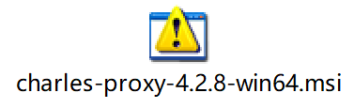
2.Charles安装与介绍
下载安装包默认安装
注册：
打开Charles，点击工具栏的Help，选择Register Charles，在两栏里分别输入即可。
Registered Name: https://zhile.io
License Key: 48891cf209c6d32bf4
Charles 是在 Mac 下常用的网络封包截取工具，在做 移动开发时，我们为了调试与服务器端的网络通讯协议，常常需要截取网络封包来分析。

Slide 9
2.Charles安装与介绍
Charles 主要的功能包括：
1、截取 Http 和 Https 网络封包
2、支持重发网络请求，方便后端调试
3、支持修改网络请求参数
4、支持网络请求的截获并动态修改
5、支持模拟慢速网络

Slide 10
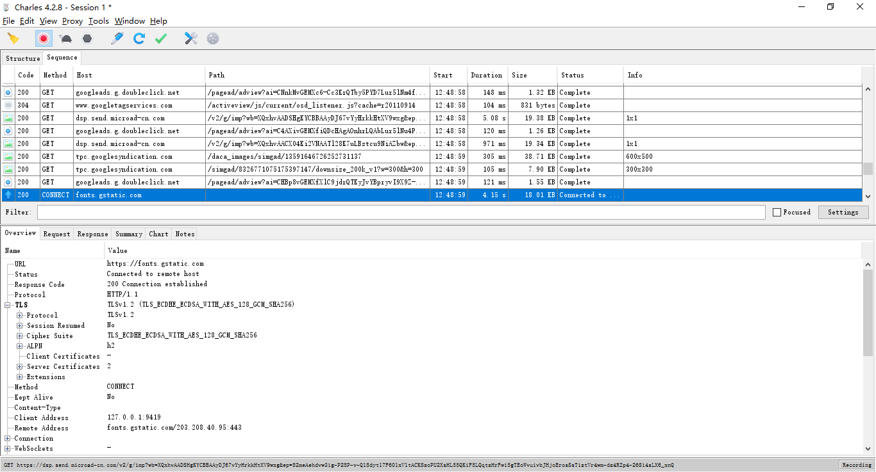
2.Charles安装与介绍
界面介绍：
当前页面为‘sequence’这个是按照请求发生的顺序来展示的，个人比较喜欢使用这个视图，如下图所示：

Slide 11
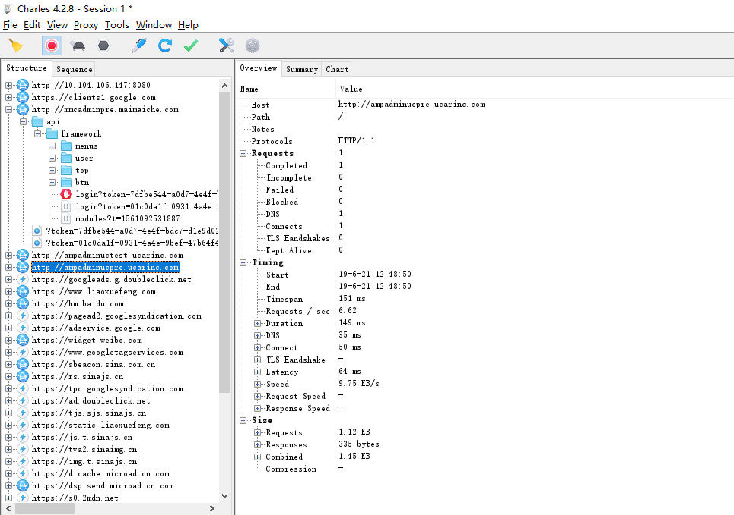
2.Charles安装与介绍
structure模式下，列表会按照域名来归类所有请求，选择适合自己的即可，如下图所示：

Slide 12
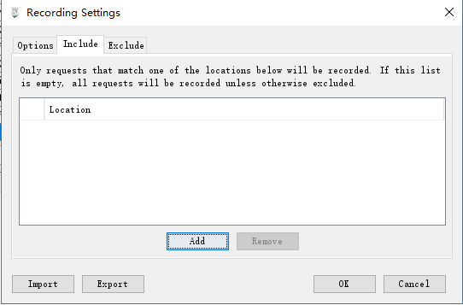
2.Charles安装与介绍
过滤网络请求
通常情况下，我们需要对网络请求进行过滤，只监控向指定目录服务器上发送的请求。对于这种需求，以下几种办法：
方法1：在主界面的中部的 Filter 栏中填入需要过滤出来的关键字。例如我们的服务器的地址是：http://maimaiche.com , 那么只需要在 Filter 栏中填入 maimaiche即可。
方法2：在 Charles 的菜单栏选择 “Proxy”–>“Recording Settings”，然后选择 Include 栏，选择添加一个项目，然后填入需要监控的协议，主机地址，端口号。这样就可以只截取目标网站的封包了。如下图所示：

Slide 13
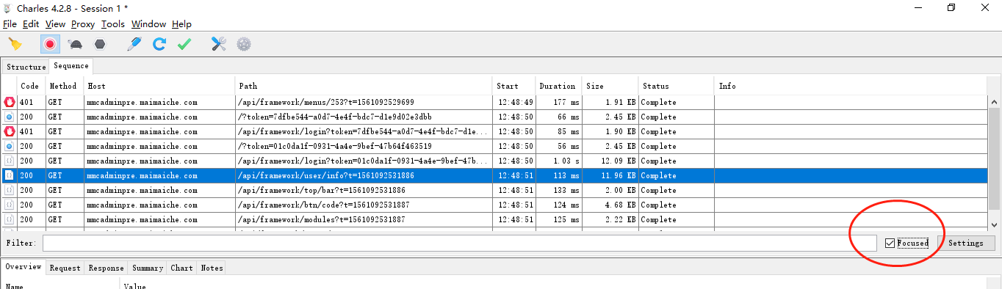
2.Charles安装与介绍
过滤网络请求
通常情况下，我们使用方法一做一些临时性的封包过滤，使用方法二做一些经常性的封包过滤。
方法3：在想过滤的网络请求上右击，选择 “Focus”，之后在 Filter 一栏勾选上 Focussed 一项，如下图所示：

Slide 14
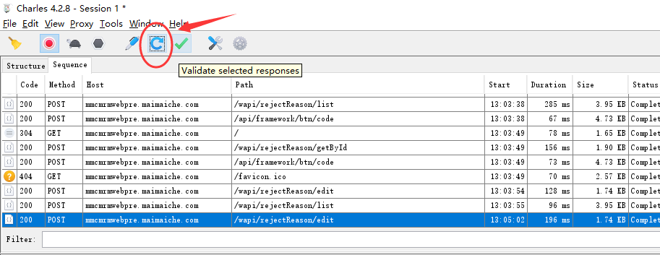
3.Charles重发网络请求
一、重发网络请求
选择要重发的接口，点击重发即可

Slide 15
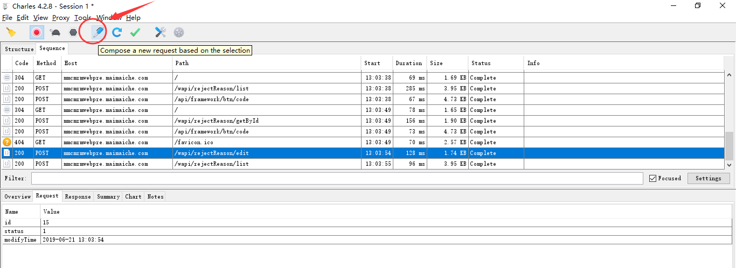
3.Charles重发网络请求
二、修改请求参数再发生请求

Slide 16
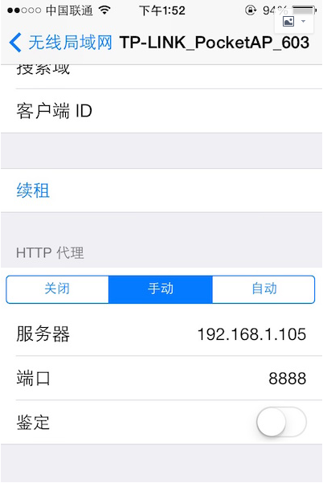
4.手机代理设置抓包
在 iPhone 的 “ 设置 ”–>“ 无线局域网 ” 中，可以看到当前连接的 wifi 名，通过点击右边的详情键，可以看到当前连接上的 wifi 的详细信息，包括 IP 地址，子网掩码等信息。在其最底部有「HTTP 代理」一项，我们将其切换成手动，然后填上 Charles 运行所在的电脑的 IP，以及端口号 8888，如下图所示：

Slide 17
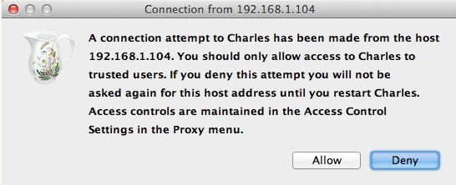
4.手机代理设置抓包
设置好之后，我们打开 iPhone 上的任意需要网络通讯的程序，就可以看到 Charles 弹出 iPhone 请求连接的确认菜单（如下图所示），点击 “Allow” 即可完成设置。

Slide 18
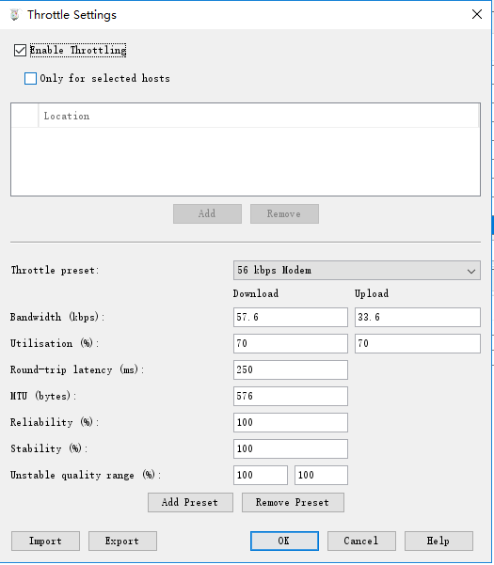
4.手机代理设置抓包
模拟慢速网络
在做移动开发的时候，我们常常需要模拟慢速网络或者高延迟的网络，以测试在移动网络下，应用的表现是否正常。Charles 对此需求提供了很好的支持。
在 Charles 的菜单上，选择 “Proxy”–>“Throttle Setting” 项，在之后弹出的对话框中，我们可以勾选上 “Enable Throttling”，并且可以设置 Throttle Preset 的类型。如下图所示：
如果我们只想模拟指定网站的慢速网络，
可以再勾选上图中的 “Only for selected hosts”
项，然后在对话框的下半部分设置中增加
指定的 hosts 项即可。

Slide 19
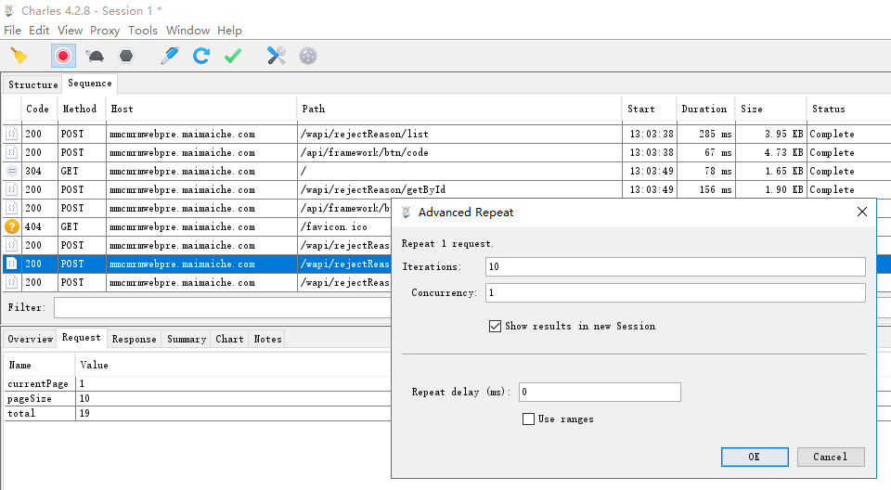
4.手机代理设置抓包
给服务器做压力测试
我们可以使用 Charles 的 Repeat 功能来简单地测试服务器的并发处理能力，方法如下。
我们在想打压的网络请求上（POST 或 GET 请求均可）右击，然后选择 「Repeat Advanced」菜单项，如下所示：

Slide 20
4.手机代理设置抓包
修改服务器返回内容
有些时候我们想让服务器返回一些指定的内容，方便我们调试一些特殊情况。例如列表页面为空的情况，数据异常的情况，部分耗时的网络请求超时的情况等。如果没有 Charles，要服务器配合构造相应的数据显得会比较麻烦。这个时候，使用 Charles 相关的功能就可以满足我们的需求。
根据具体的需求，Charles 提供了 Map 功能、 Rewrite 功能以及 Breakpoints 功能，都可以达到修改服务器返回内容的目的。这三者在功能上的差异是：
1、Map 功能适合长期地将某一些请求重定向到另一个网络地址或本地文件。
2、Rewrite 功能适合对网络请求进行一些正则替换。
3、Breakpoints 功能适合做一些临时性的修改。

Slide 21
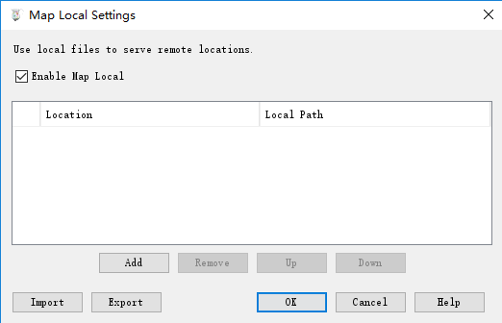
4.手机代理设置抓包
Map功能
Charles 的 Map 功能分 Map Remote 和 Map Local 两种，顾名思义，Map Remote 是将指定的网络请求重定向到另一个网址请求地址，Map Local 是将指定的网络请求重定向到本地文件。
在 Charles 的菜单中，选择 “Tools”–>“Map Remote” 或 “Map Local” 即可进入到相应功能的设置页面。

Slide 22
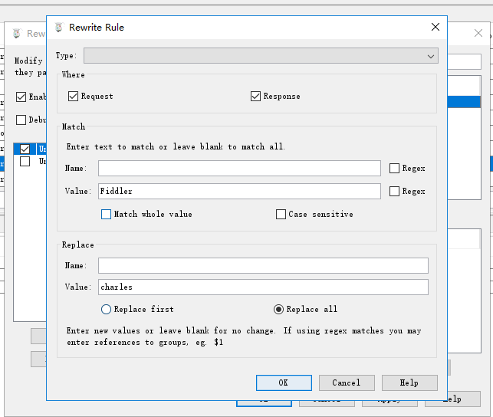
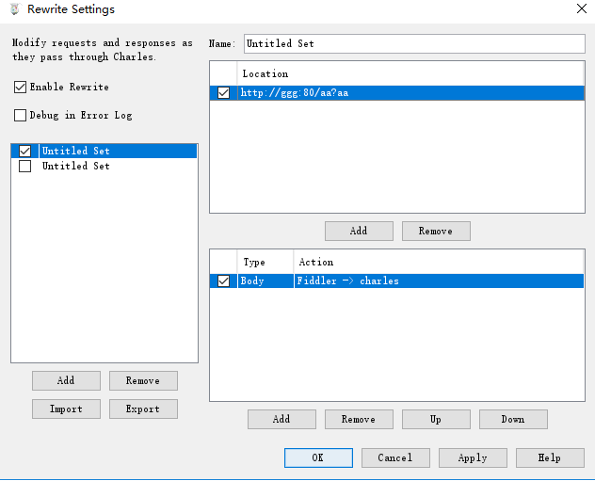
4.手机代理设置抓包
Rewrite 功能
Rewrite 功能适合对某一类网络请求进行一些正则替换，以达到修改结果的目的。例如我们客户端有一个API请求是获取用户昵称而我们当前的昵称是Fiddler，我们想试着直接修改网络返回值，将Fiddler换成charles。于是我们可以启用Rewrite 功能，然后设置规则如下：

Slide 23
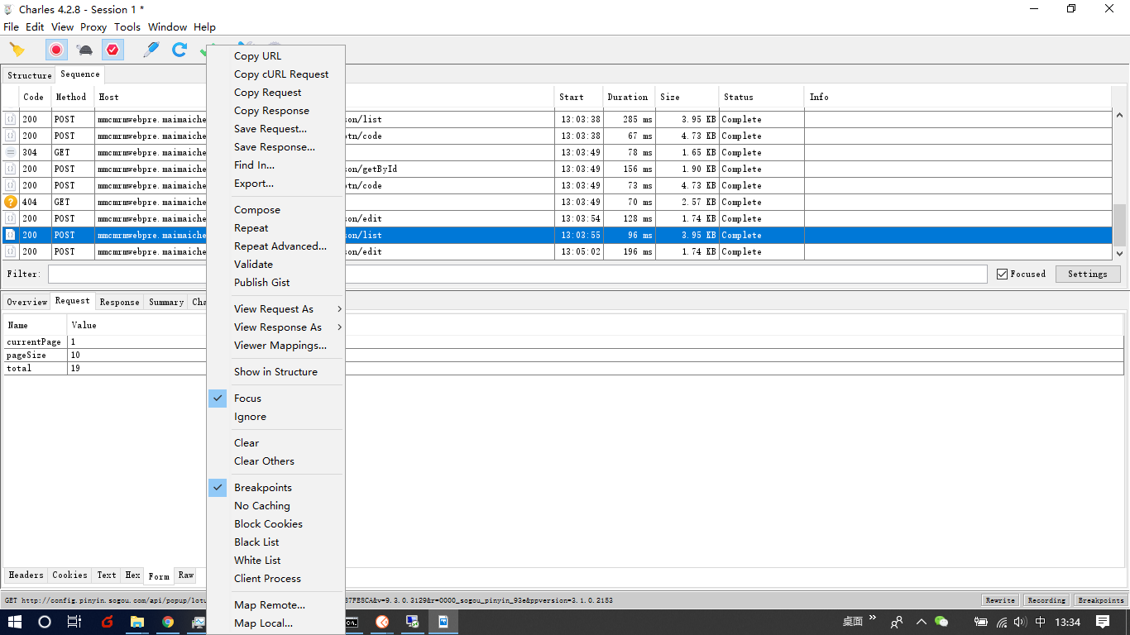
4.手机代理设置抓包
Breakpoints功能
上面提供的Rewrite功能最适合做批量和长期替换，但是很多时候，我们只是想临时修改一次网络请求结果，这个时候，使用Rewrite功能虽然也可以达到目的，但是过于麻烦，对于临时性的修改，我们最好使用Breakpoints功能。
Breakpoints功能类似我们代码调试的断点一样，当指定的网络请求发生是，charles会截获该请求，这个时候，我们可以载charles中临时修改网络请求的返回内容。

Slide 24


